Slide 1
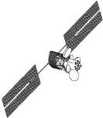
Кафедра «Телемедицины и информатизации здравоохранения»
Заведующий кафедрой
Сидельников К.В.
РУДН
25.03.2015

Slide 2
Цель создания
Если взглянуть на Землю из космоса ночью, то хорошо видно, что есть значительные области, где практически отсутствует инфраструктура. Это большинство развивающихся стран Азии, Африки, Латинской Америки и Океании.
В России - это большая часть четырех из семи федеральных округов: Северо-Западного, Уральского, Сибирского и Дальневосточного.

Slide 3
Цель создания
Единственным, безальтернативным экономически и социально эффективным инструментом решения этих фундаментальных задач в наше время являются комплексные телемедицинские системы, сочетающие в себе стационарные и мобильные телемедицинские комплексы и полноценные информационные системы управления здравоохранением.

Slide 4
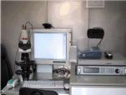
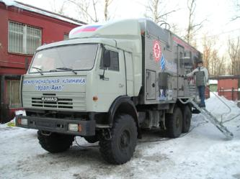
Цель создания
Ни одна страна сегодня не в состоянии обеспечить достаточного количества медицинских специалистов в
малонаселенных местностях.
Для повсеместной доступности
квалифицированного
медицинского обслуживания
необходимы системы
телемедицины – для скорой
помощи, диспансеризации, дистанционного наблюдения и т.д.

Slide 5
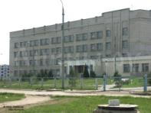
Цель создания
РУДН

Slide 6
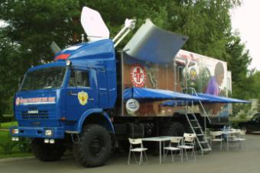
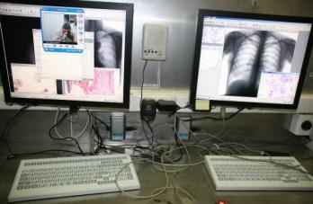
Цель создания
Необходимы профессионально подготовленные медицинские и технические специалисты, позволяющий спроектировать, инсталлировать, эксплуатировать и получить прибыль от осуществления телемедицинской услуги.

Slide 7
Учебные программы:
«Информационно-аналитические технологии в здравоохранении»
«Телемедицинские системы, основы информатизации здравоохранения»
«Управление медицинской организацией с использованием средств информационных технологий»
Подготавливаемые программы для реализации:
«Персонифицированная медицина и мобильное здравоохранение»
«Основы информационной безопасности для медицинских организаций»

Slide 8
Кадровый состав кафедры
Заведующий кафедрой Сидельников К.В., к.м.н., РУДН;
Кузнецов П.П., д.м.н., профессор, Высшая школа экономики;
Логинов В.А., д.м.н., профессор, МГУ;
Макашов В.В., к.э.н.;
Натензон М.Я., к.т.н., с.н.с. РАН РФ;
Преферанский Н.Г., д.м.н., профессор;
Симаков О.В., к.т.н., доцент, Высшая школа экономики;
Тарнопольский В.И., к.т.н., с.н.с. РАН РФ.

Slide 9
Базы практик
Академический МИАЦ;
НИИ Пульмонологии;
ЦНИИ Организации и Информатизации Здравоохранения;
ГНЦ РАН.

Slide 10
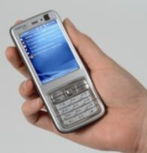
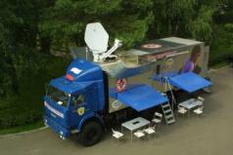
Спасибо за внимание!
Кафедра «Телемедицины и информатизации здравоохранения»
Заведующий кафедрой Сидельников Константин Владимирович
E-mail: imha1812@gmail.com
Тел.: +7-909-683-81-45

Slide 11
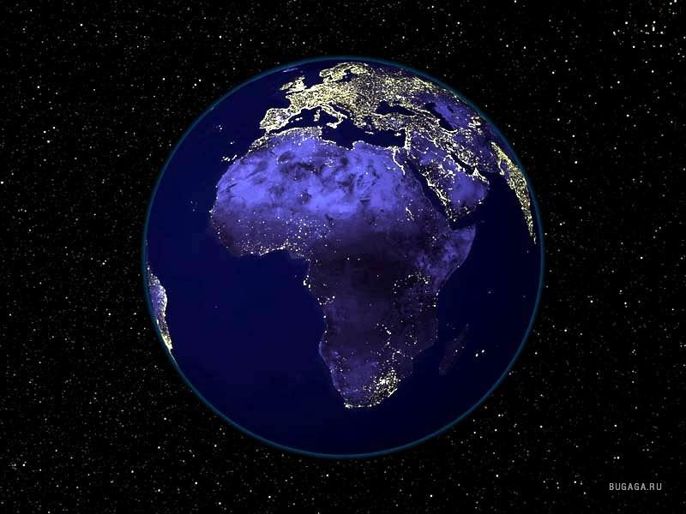
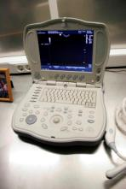
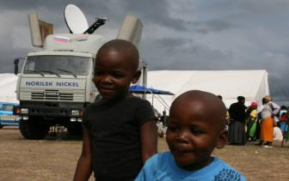
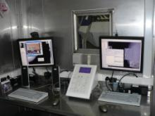
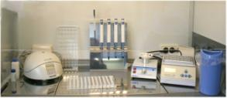
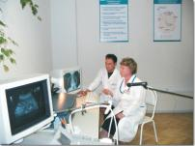
Цель создания

